Slide 1
Комплексы электронно-оптических средств для мониторинга околоземного космического пространства
Молотов И.Е., Воропаев В.А., Юдин А.Н., Иванов Д.Е., Аистов Е.А., Боровин Г.К.
ИПМ им. М.В. Келдыша РАН,
МИП «ИПМ «Баллистика-Сервис»
im62@mail.ru

Slide 2
Этапы развития сети мониторинга ОКП
Распоряжениями Президиума РАН ИПМ им М.В. Келдыша был назначен головной научной организацией по исследованию проблемы космического мусора и координирующей организацией по реализации ОКР АСПОС ОКП в части РАН
В ИПМ им. М.В. Келдыша созданы Центр РАН по сбору и обработке измерений по объектам техногенного происхождения (ЦСИТО) и сегмент АСПОС ОКП по мониторингу опасных ситуаций на ГСО, ВЭО и СВО
Организована межведомственная Научная сеть для астрометрических и фотометрических наблюдений (НСОИ АФН), для которой было налажено производство оптических телескопов с большими полями зрения (выпущено 45 телескопов) и создано типовое программное обеспечение для обработки ПЗС-кадров и управления телескопами

Slide 3
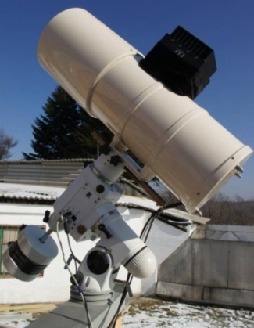
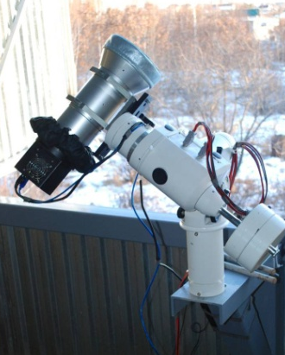
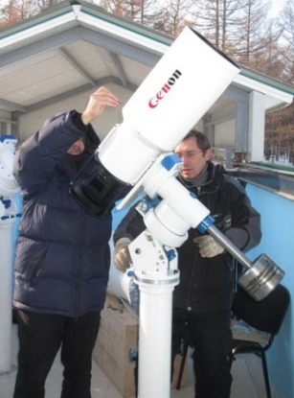
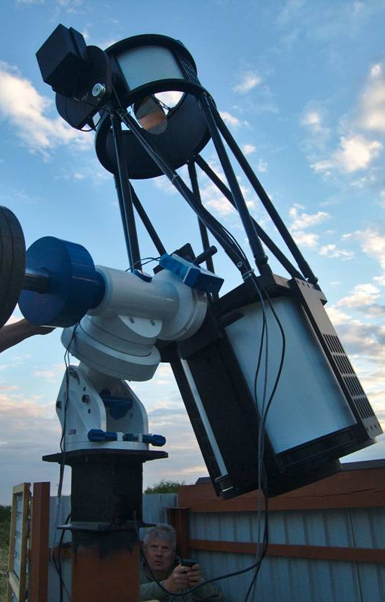
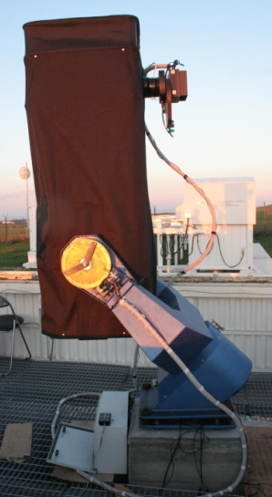
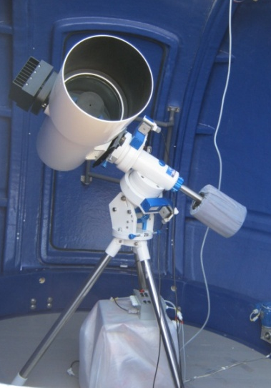
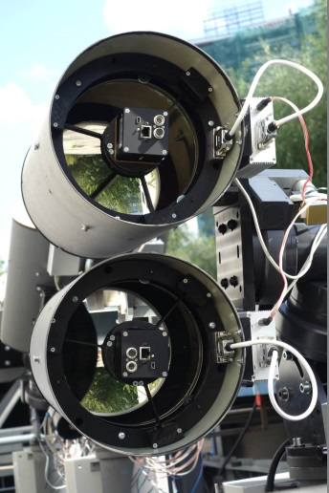
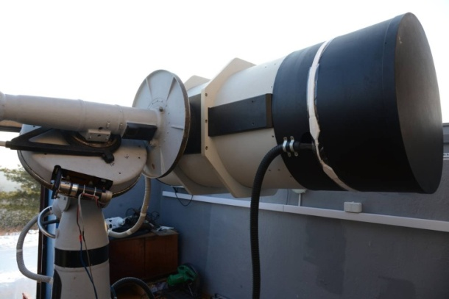
Телескопостроение
По нашим заявкам созданы новые серии телескопов, монтировок, куполов, павильонов, фокусеров, систем привязки времени:
ГЕНОН (объективы 12,5-см и 19,2-см , Гамильтоны 22 см, 25 см, 40 см и 50 см), САНТЕЛ (Гамильтоны 25 см, 40 см и 65 см), ЧВ (40 см и 50 см Ньютоны, монтировки и купола), DISON (20 см, 25 см, 40 см, фокусеры и монтировки)

Slide 4
Этапы развития сети мониторинга ОКП
Были отработаны методики проведения "сплошных" обзоров геостационарной области в полосе 18 градусов с обнаружением всех объектов, доступных телескопу по блеску, и расширенных обзоров ГСО в интересах массового уточнения орбит КО для прогнозов опасных сближений
Достигнуто понимание, что в каждой обсерватории должно быть несколько телескопов различных апертуры и полей зрения для наблюдений разных типов объектов в разных режимах
Организован целый ряд новых обсерваторий, что позволило впервые в российской истории перекрыть наблюдениями всю геостационарную орбиту. Накоплена информация по перспективным местам установки новых телескопов
Обоснована необходимость производства с использованием задела проекта НСОИ АФН серии специализированных обсерваторий для мониторинга космического мусора в интересах улучшения прогнозов опасных ситуаций в рамках ОКР Роскосмоса АСПОС ОКП

Slide 5
Специализированные комплексы АСПОС ОКП с использованием задела ИПМ им. М.В. Келдыша РАН (4 ЭОП-1 по 3 телескопа в павильонах)
2х19,2 см Генон (поле 7х9 град.) - подсистема расширенных обзоров ГСО – длинные измерительные дуги по каждому КО, массовое уточнение орбит для повышения достоверности прогнозов опасных сближений;
25 см ОРИ-25 (поле 2,1 х 3,3 град.) и ГАС-250 с электронными затворами – подсистема высокоточных измерений для подхвата ярких новых КО на ГСО и ВЭО и уточнение орбит объектов риска
40 см ОРИ-40 (поле 2,3х2,3 град.) и Сантел-400А с турелью и фильтрами BVRU – подсистема подхвата фрагментов космического мусора на ГСО и ВЭО
Ввод в строй 4-х комплексов ЭОП-1 в Кисловодске, Бюракане и Научном-3 (Крым) привел к существенному пополнению каталога в части ГСО-объектов до 17-й зв. вел. и увеличению точностей орбит ГСО-объектов

Slide 6
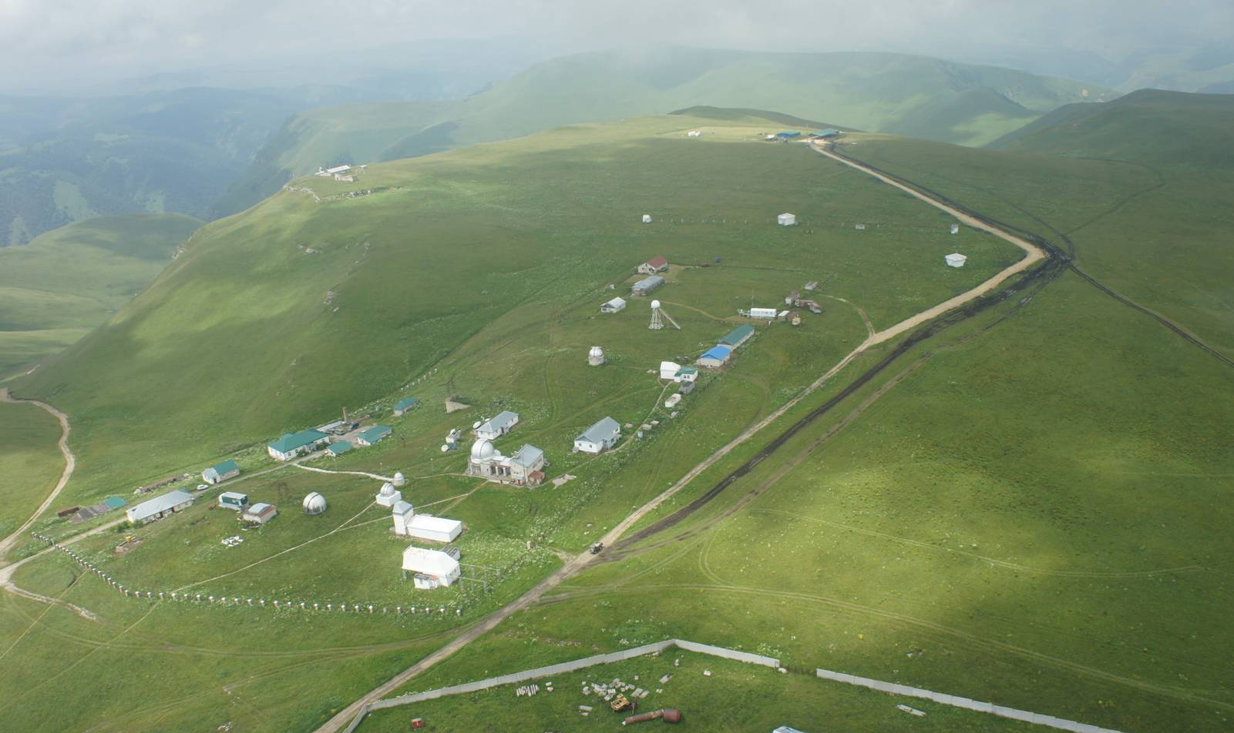
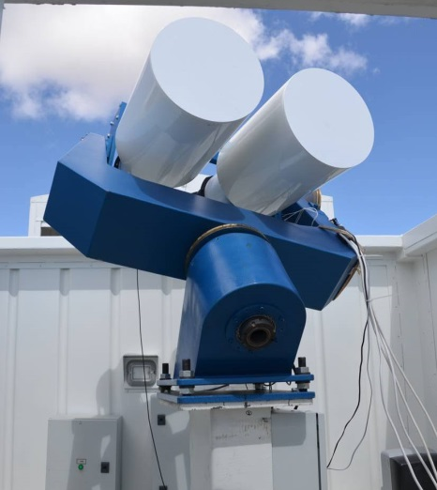
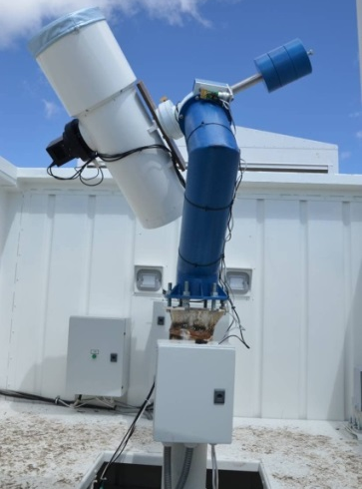
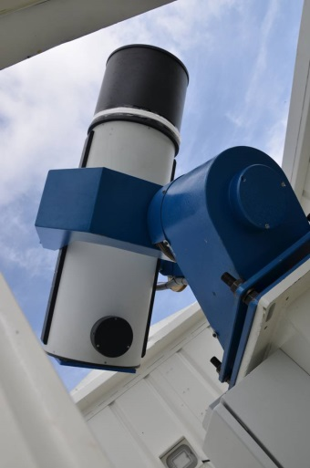
Обсерватория ЭОП-1 в Кисловодске

Slide 7
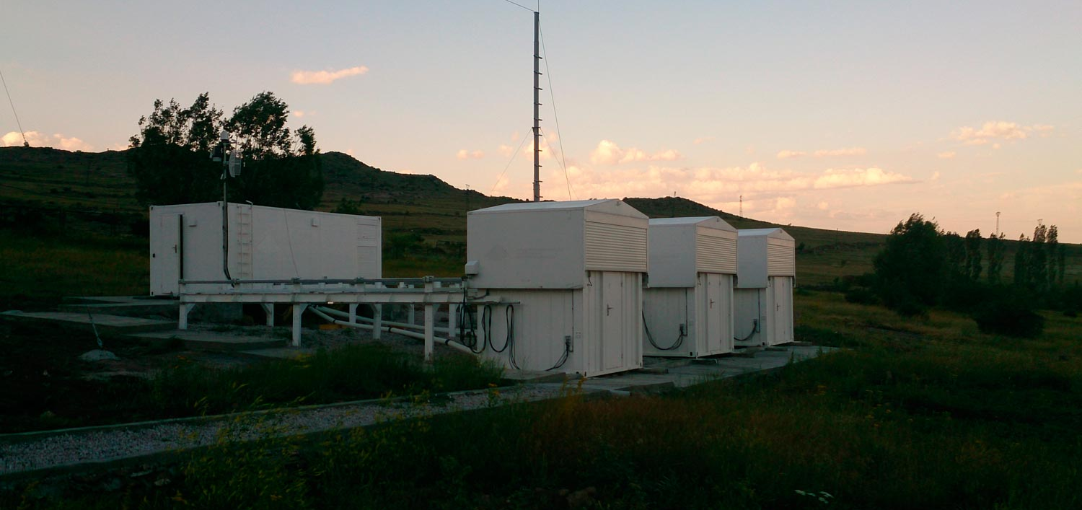
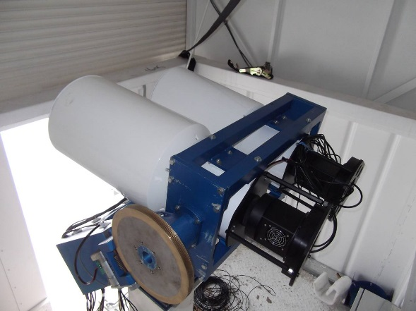
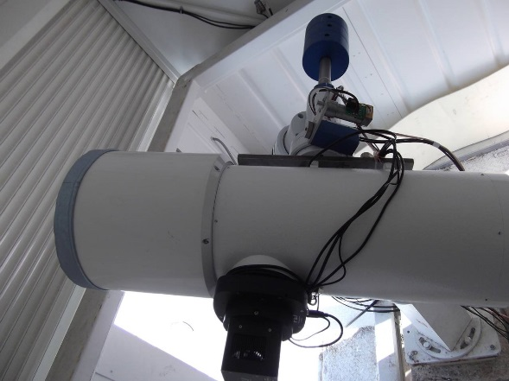
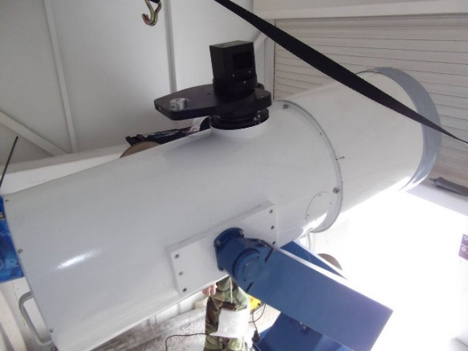
Вторая обсерватория ЭОП-1 в Бюракане

Slide 8
Распределение блеска в измерениях телескопов ЭОП-1 (до 14,5 зв.вел. для 19,2 см, до 15,5 зв. вел. для 25 см и до 17,5 зв. вел. для 40-см)

Slide 9
Специализированные комплексы АСПОС ОКП с использованием задела ИПМ им. М.В. Келдыша РАН (2 ЭОП-2 по 3 телескопа в куполах)
4х19,2 см Генон (поле 14х9 град.) с ПЗС-камерами с электронными затворами - подсистема обнаружения ВЭО (пополнение каталога);
40 см ОРИ-40 (поле 2,3х2,3 град.) с турелью и фильтрами BVRU – подсистема подхвата фрагментов космического мусора на ГСО и ВЭО;
65 см Сантел-650А (поле 2,2х2,2 град.) с ПЗС-чипами 50х50 мм – подсистема обнаружения (в т.ч. в локальных обзорах) и сопровождения слабых фрагментов космического мусора.
Ввод в строй 2-х комплексов ЭОП-2 в Кисловодске и Благовещенске привел к существенному пополнению каталога в части слабых ГСО-объектов до 18-й зв. вел. и ярких ВЭО-объектов

Slide 10
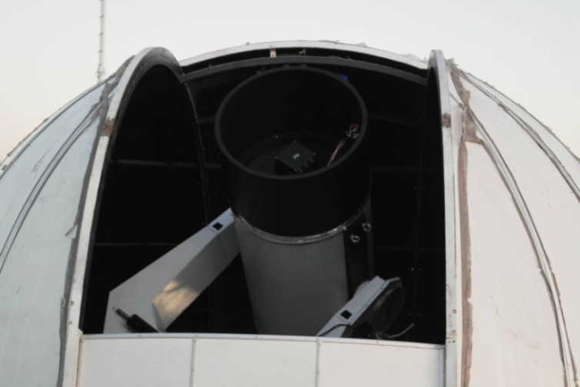
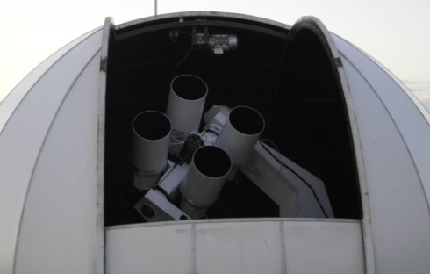
Обсерватории ЭОП-2 в Кисловодске и Благовещенске

Slide 11
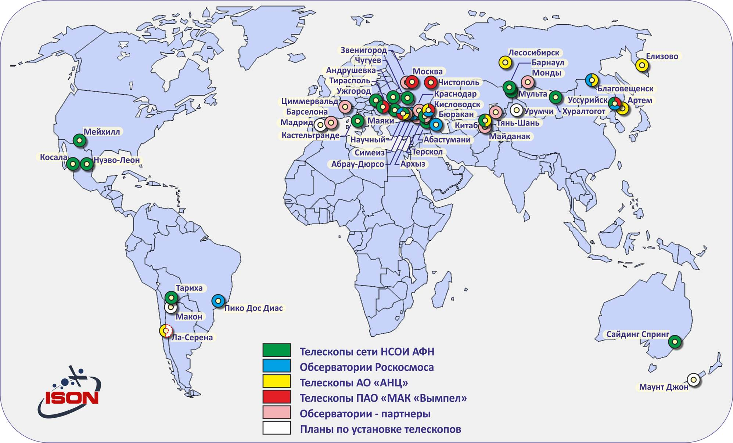
Географическое расположение обсерваторий межведомственной сети мониторинга ОКП

Slide 12
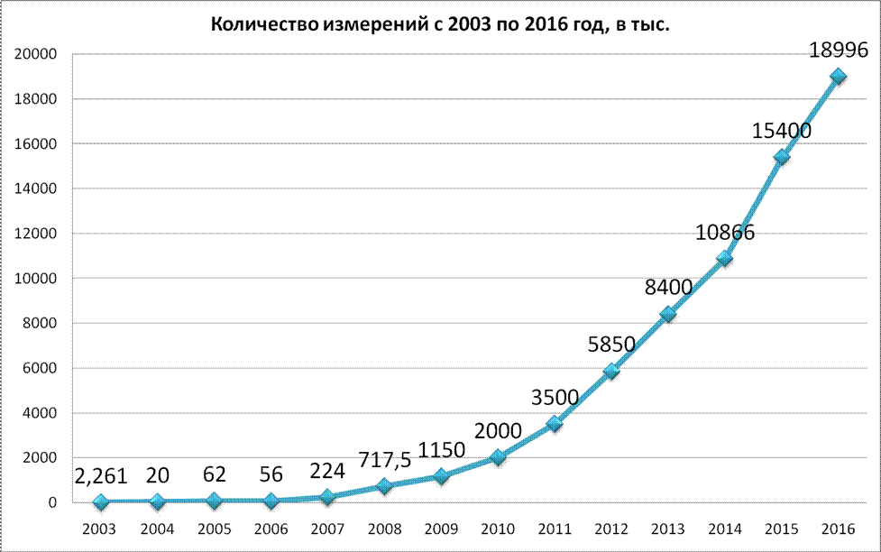
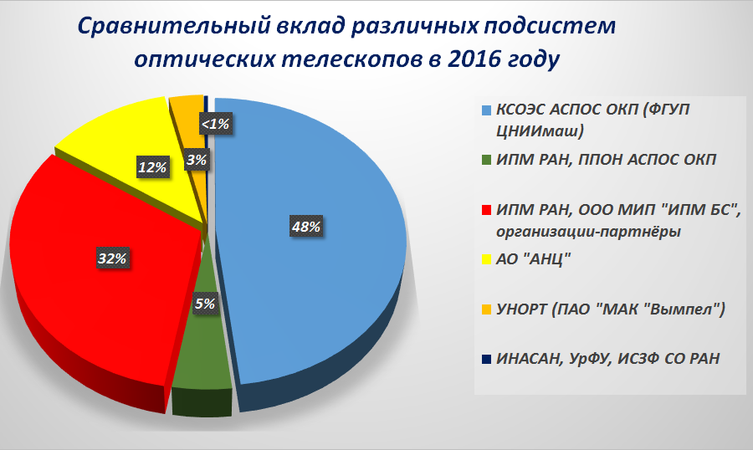
Рост количества измерений по годам – в тысячах, получаемых межведомственной сетью мониторинга ОКП
Соотношение вклада различных сегментов сети в 2016 г. (18,996 млн. измерений)

Slide 13
Статистика открываемых и переоткрываемых объектов на высоких орбитах по годам (данные З.Н. Хуторовского)
Желтый цвет – новые КО
Голубой цвет – потерянные и вновь обнаруженные КО

Slide 14
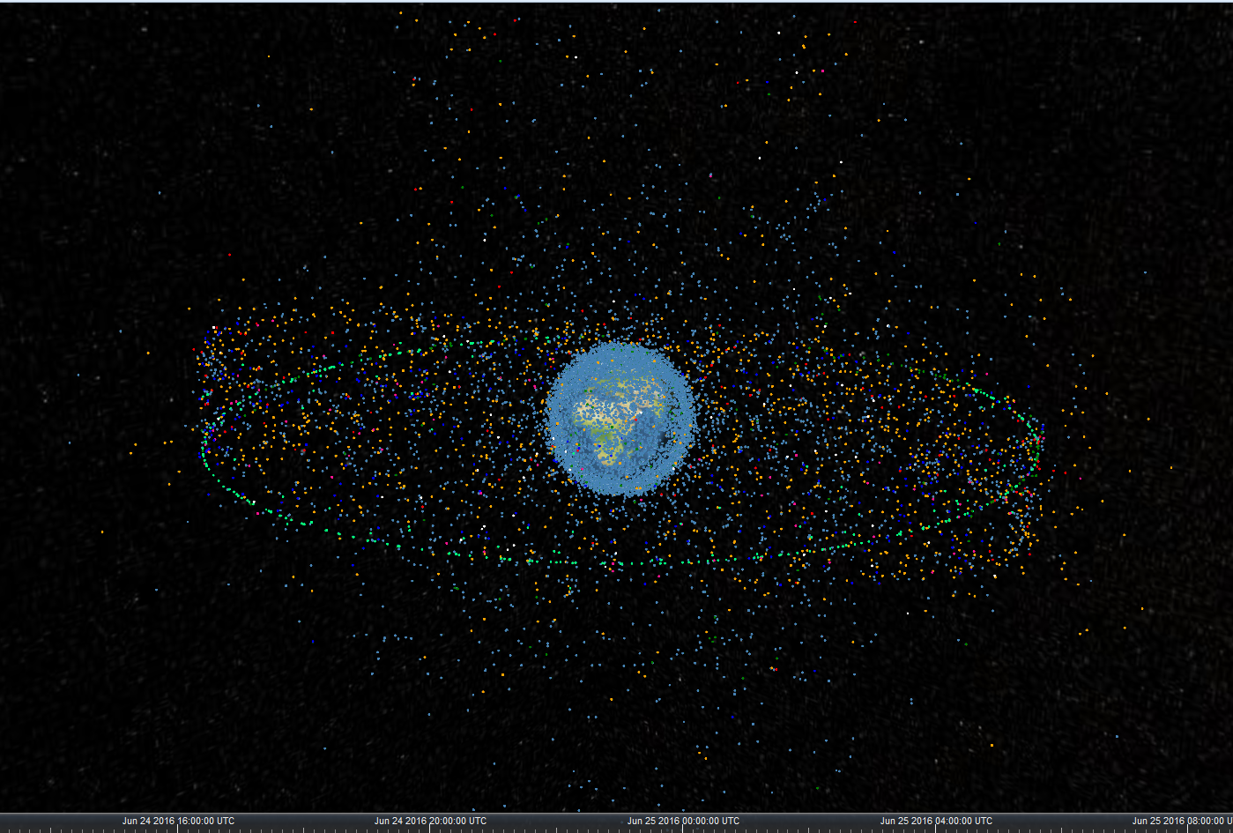
Отображение БД ЦСИТО РАН
2040 ГСО, 4110 ВЭО и 346 СВО объектов

Slide 15
Текущий уровень мониторинга ОКП
Полнота каталога по ГСО и ВЭО превосходит мировой уровень. При этом устойчивое сопровождение в каталоге выполняется только для КО ярче 15,5 зв. вел. Для слабых КО каталог «дышит» - КО теряются, находятся
Фрагментов на СВО практически не обнаруживается
Точность орбит ярких ГСО-объектов, как и регулярность обновлений на интервале долгот защищаемых КА хорошая, хотя существуют проблемы с идентификацией КА в кластерах в точках стояния
Для ВЭО – точность орбит существенно ниже, чем для ГСО, поскольку они наблюдаются в околоапогейной области. Нужны средства для повышения точности орбит ВЭО-объектов
В ЦСИТО РАН не поступает координатная информация по НОКО
Задача – сконструировать новый оптический комплекс для наблюдений НОКО и ВЭО-объектов в околоперигейной области

Slide 16
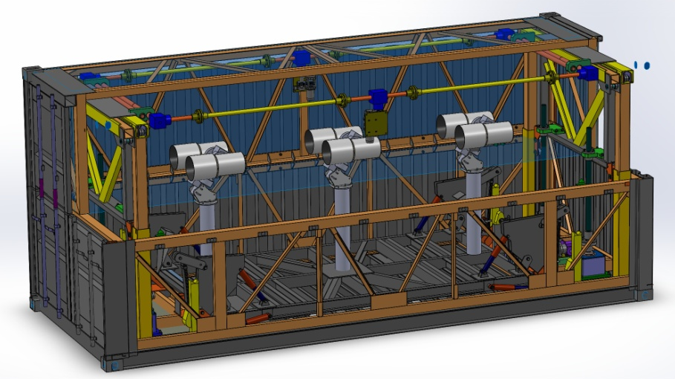
6-ти элементный прототип барьерного кластерного телескопа
Производство стартовало в 2015 году по договору с ИНАСАН
6 телескопов апертурой 20 см формируют барьерное поле зрения 4,5 х 42 градуса
ПЗС-камеры «технического зрения» с электронным затвором считываются 6 раз в секунду
В раскрывающемся контейнере

Slide 17
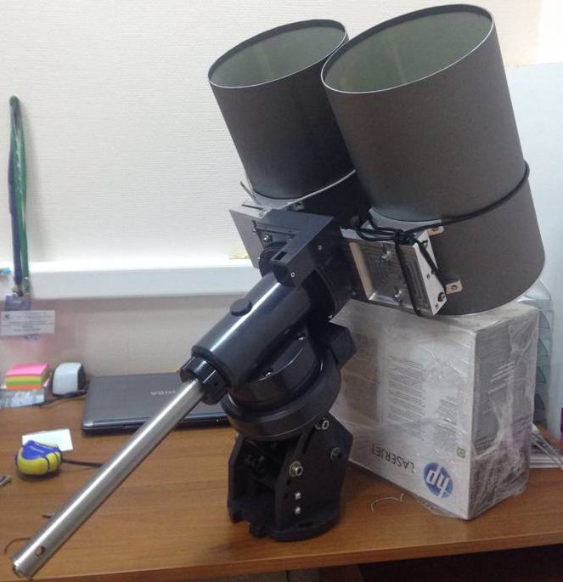
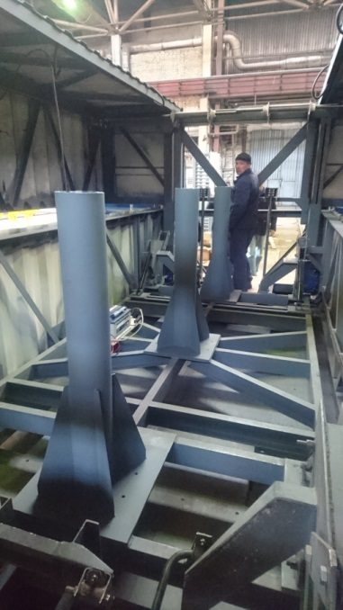
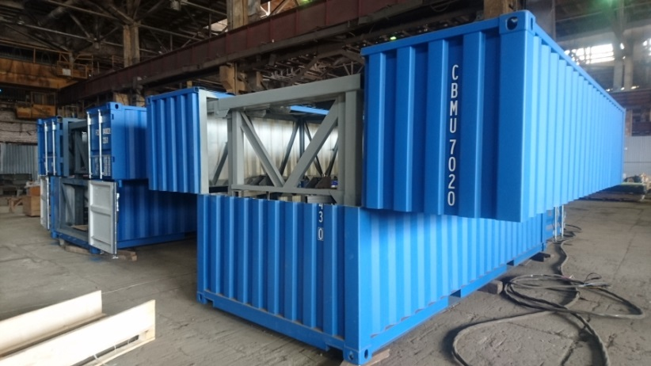
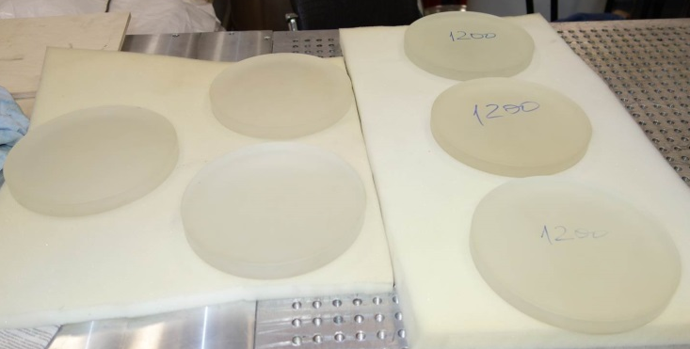
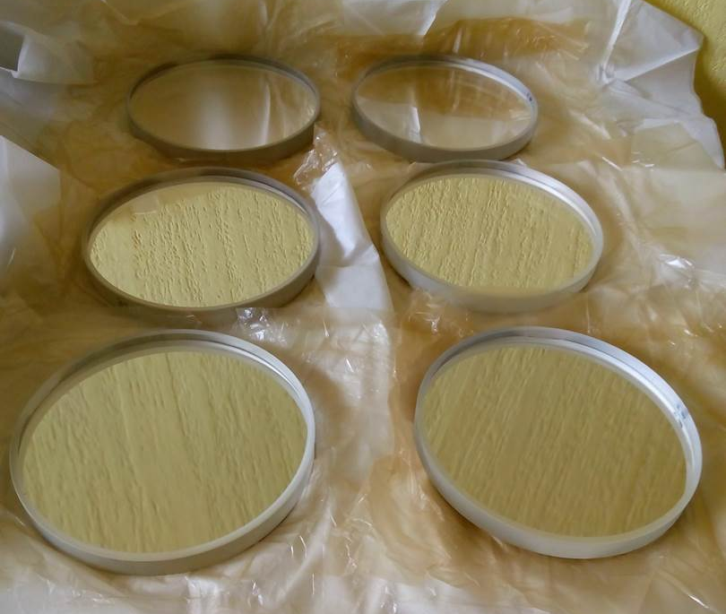
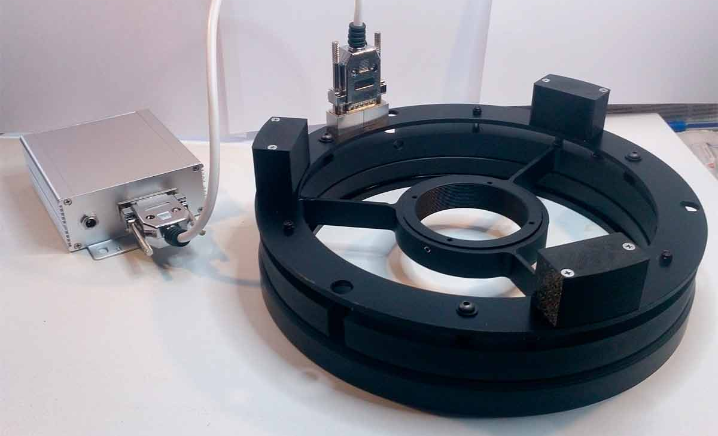
Этапы строительства барьерного телескопа

Slide 18
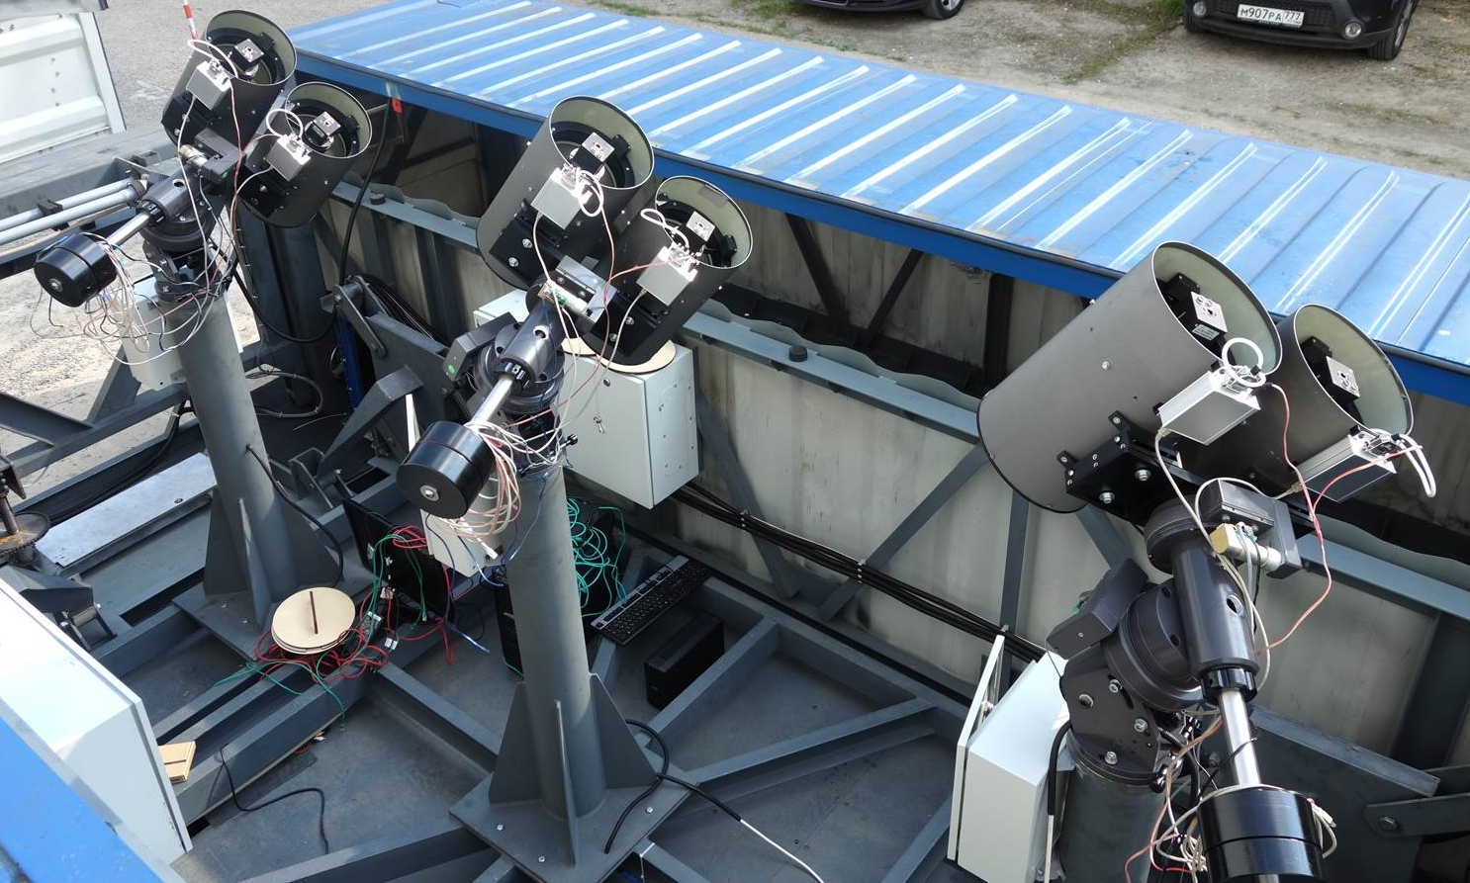
В Москве идут наладка и испытания

Slide 19
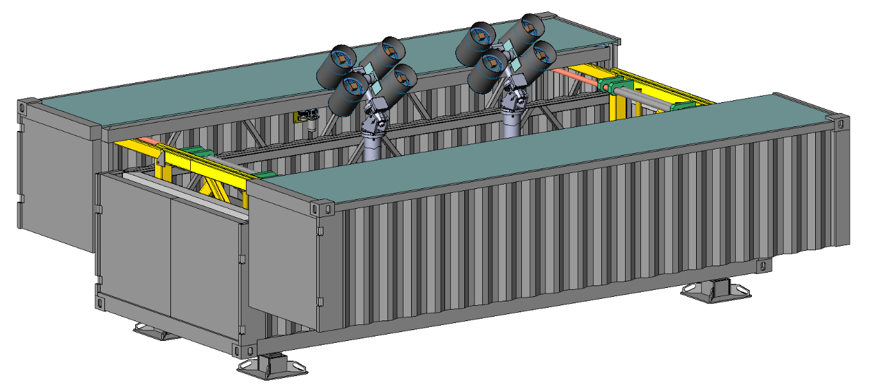
Система панорамного обзора 1058 кв. град.
8-элементный кластерный телескоп с суммарным полем зрения 23х46 град. на основе 18-см инструмента с полем зрения 11,5х11,5 град.
Специализирован под обнаружение ВЭКО и НОКО.

Slide 20
Барьерный телескоп на основе 40-см апертуры
10-элементный барьерный телескоп с суммарным полем зрения 6х75 градусов на основе 40-см инструмента с полем зрения 6х7,5 градусов.
Специализирован на обнаружении слабых СВО-объектов
Также может повысить устойчивость сопровождения и точность орбит малоразмерных КО на ГСО
Попутное обнаружение новых ВЭКО и НОКО

Slide 21
Выводы
В рамках ОКР АСПОС ОКП ИПМ им. М.В. Келдыша РАН разработал две серии мини-обсерваторий для мониторинга космического мусора – ЭОП-1 и ЭОП-2 и выбрал места для их установки.
Использование задела проекта НСОИ АФН в части телескопов, монтировок, куполов и программного обеспечения позволило в несколько раз сократить сроки создания ЭОП-1/2.
Работа ЭОП-1/2, которая обеспечивается специальной эксплуатирующей организацией, позволила существенно пополнить каталог ГСО и ВЭО объектов, а также повысить точность орбит для прогнозов опасных сближений. В 2016 г. их вклад в общий измерительный поток достигал уже 48%.
С целью получения данных по низкоорбитальным и высокоэллиптическим КО в перигее, начата разработка серии барьерных кластерных телескопов и систем панорамного обзора (>1000 кв. град.). Первый макет из 6-ти 20-см телескопов с общим полем 4,5 х 42 градуса уже испытывается в Москве.

